Slide 1
ISPITIVANJE AMBIJENTALNIH USLOVA ZEMLJIŠTA NA TRASI KABLOVSKOG VODA 110 kV
7. SAVJETOVANJE CG KO CIGRE, 28-30.09.2021, BEČIĆI
Ninoslav Simić, Jovan Mrvić, Ranko Jasika, Stefan Obradović
Elektrotehnički institut Nikola Tesla a.d., Beograd

Slide 2
UVOD
7. SAVJETOVANJE CG KO CIGRE, 28-30.09.2021, BEČIĆI
Specifični toplotni otpor zemljišta: ρz, ρt (K·m/W), vlažnost zemljišta wz (%), temperatura zemljišta Qz (°C)
Dozvoljena snaga kabla se smanjuje sa povećanjem ρz, Qz, te sa opadanjem wz
Tipovi zemljišta, toplovodi, drugi kablovi, promena dubine polaganja, cevovodi, ulazi kablova u snopovima u TS,
Specijalno: građevinski radovi – kreč,cement / hemijski procesi u kojima se oslobađa toplota, primer 45°C na vodu u PH, tretmani pesticidima Zemun polje, struje izjednačenja kroz plašteve kao posebna tema –blizina šina, oštećenja plašta

Slide 3
Dozvoljena opterećenja 110kV kablovskog voda tip XHE 49-A u zimskom i letnjem periodu za promenljivo (distributivno) opterećenje – proračun prema IEC 60853-2 za ρ_{t} = 1 (K·m/W) i ρ_{t} = 1,2 (K·m/W)
7. SAVJETOVANJE CG KO CIGRE, 28-30.09.2021, BEČIĆI
 |  |  | Naznačena struja (snaga) |  | Dozvoljena opterećenja 110kV kablovskog voda zimi i leti
Tip Kabla | Presek Al | ρ_{z}
 | [mm²] | [K-m/W] | I_{nd} [A] | S_{nd} [MVA] | I_{dozZ} [A] | S_{dozZ} [MVA] | I_{dozL} [A] | S_{dozL} [MVA]
 |  | 1.0 | 726 | 138 | 777 | 148 | 726 | 138
XHE 49-A | 630 | 1,2 | 675 | 128 | 723 | 138 | 675 | 128
 |  | 1,0 | 797 | 152 | 853 | 162 | 797 | 152
 | 800 | 1,2 | 741 | 141 | 793 | 151 | 741 | 142
 |  | 1,0 | 878 | 167 | 939 | 179 | 878 | 167
 | 1000 | 1,2 | 816 | 155 | 873 | 166 | 816 | 155
ρ_{t} [K-m/W] - spec. toplotna otpornost tla; broj_{kabl} =1; zimi; q_{t} = +10 C°; leti; q_{t} = q_{ref} = +20 C°; Promenljivo (distributivno) opterećenje: m = 0,8. Nema isušivanja tla oko kabla. I_{nd} (S_{nd}) – naznačena dozvoljena struja (snaga) kablovskog voda; I_{dozZ} (S_{doz}Z) - dozvoljena struja (snaga) kablovskog voda u zimskom periodu; I_{dozL} (S_{doz}L) - dozvoljena struja (snaga) kablovskog voda u letnjem periodu;

Slide 4
Dozvoljena struja opterećenja I_{dis} [A] kablovskog voda 110kV tipa XHE 49-A za trajno [prema IEC 60287] i promenljivo (distributivno) opterećenje [prema IEC 60853-2] sa isušivanjem tla oko kabla)
7. SAVJETOVANJE CG KO CIGRE, 28-30.09.2021, BEČIĆI
Presek provodnika Al [mm²] | Faktor opterećenja m | Dozvoljena strujna opterećenja I_{dis} [A]
 |  | Temperatura tla
 |  | 5 °C | 10 °C | 15 °C | 20 °C | 25 °C
630 | m = 0,70 | 684,1 | 647,7 | 609,1 | 567,9 | 523,5
 | m = 0,80 | 653,7 | 618,9 | 582,1 | 542,7 | 500,2
 | m = 1,00 | 595,9 | 564,2 | 530,6 | 494,7 | 456,0
1000 | m = 0,70 | 823,0 | 779,3 | 732,8 | 683,4 | 629,9
 | m = 0,80 | 782,6 | 741,0 | 696,8 | 649,8 | 599,0
 | m = 1.00 | 708,9 | 671,2 | 631,2 | 588,6 | 542,6
ρ_{w} = 1 Km/W; b_{k} = 1; h = 1,2 m; zimi; Ɵ_{t} = +10 °C; leti; Ɵ_{t} = Ɵ_{ref} = +20 °C ρ_{d} = 2,5 km/W – specifična toplotna otpornost tla pri kojoj počinje isušivanje tla; Ɵ_{k} = 30 °C – kritična temperatura tla oko kabla pri kojoj počinje isušivanje tla; trajno (100%) opterećenje: m= 1; promenljivo (distributivno) opterećenje: m = 0,8 Prisutno isušivanje tla.

Slide 5
Projektantska praksa
Usvajanje vrednosti parametra ρz , najčešće 1,2 ili 1 (K·m/W). Za prvu opciju kabl tipiziran presek Al1000mm2 XLPE, snaga 155MVA / 816A bez isušivanja/ m=0,8
Ispitivanje tla duž kablovske trase
Tabela 1. Rezultati ispitivanja specifičnog toplotnog otpora zemljišta, pre iskopa na trasi
7. SAVJETOVANJE CG KO CIGRE, 28-30.09.2021, BEČIĆI
Merno mesto broj | Spec. Toplotni otpor zemljišta (K∙m/W) | Dubina uzorkovanja (m) | Vlažnost zemljišta (%) | Tip zemljišta
1 | 1,259 | 0,5 | 27,9 | ilovača
2 | 0,816 | 1,5 | 24,8 | pesak
3 | 1,24 | 0,7 | 11,5 | ilovača
4 | 0,879 | 1 | 30,2 | ilovača
5 | 0,746 | 1 | 32,5 | ilovača
6 | 0,682 | 0,7 | 35,2 | ilovača
7 | 0,646 | 1,2 | 35,3 | pesak
8 | 0,533 | 1 | 21,1 | pesak
9 | 1,298 | 1 | 16 | pesak
10 | 1,01 | 0,8 | 8,2 | pesak
11 | 0,75 | 1,25 | 10,9 | pesak
12 | 1,007 | 1,2 | 5,5 | pesak
13 | 1,228 | 1 | 11,5 | pesak
14 | 1,244 | 1 | 15,4 | pesak
15 | 0,804 | 1 | 20,3 | pesak
16 | 0,843 | 1,2 | 8,4 | pesak
17 | 0,78 | 1,5 | 29,2 | pesak

Slide 6
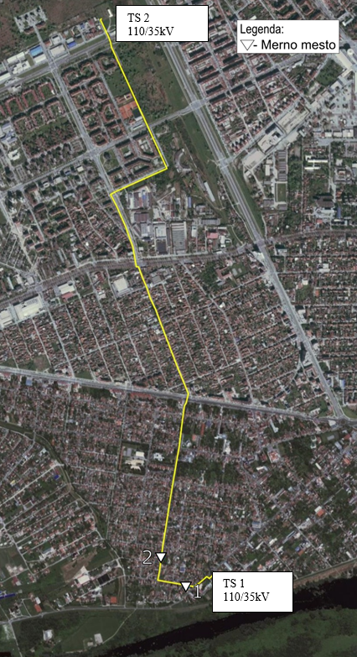
Prikaz trase novoprojektovanog 110 kV kablovskog voda i raspored mernih mesta (levo) i izgled uzorka iz otvorenog rova (desno)
7. SAVJETOVANJE CG KO CIGRE, 28-30.09.2021, BEČIĆI

Slide 7
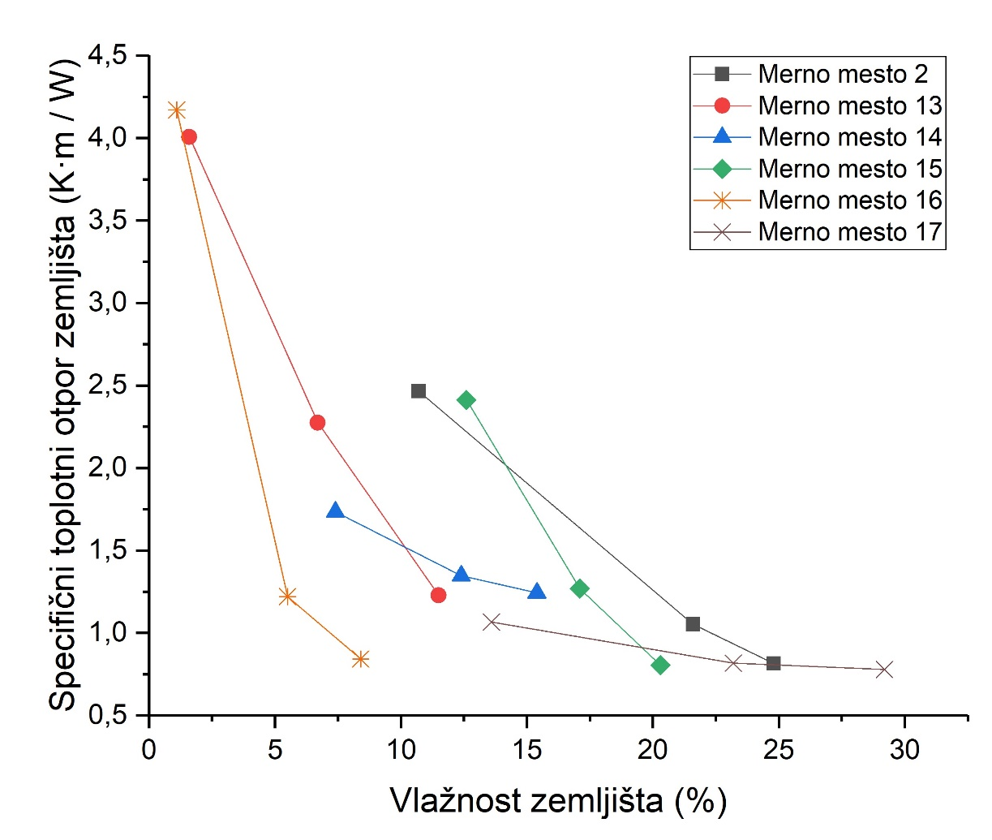
7. SAVJETOVANJE CG KO CIGRE, 28-30.09.2021, BEČIĆI
Grafikon 1. Zavisnost ρz (K·m/W) od wz (%)--Vrednosti specifičnog toplotnog otpora neporemećenog zemljišta, te nakon ogleda zagrevanja na 60°C u trajanju 90 min, i zagrevanja na 90°C u trajanju 90 min

Slide 8
Rezultati ispitivanja zemljišta u otvorenom rovu na trasi
7. SAVJETOVANJE CG KO CIGRE, 28-30.09.2021, BEČIĆI
Merno mesto | Spec.toplotni otpor zemljišta (K∙m/W) | Dubina uzorkovanja (m) | Vlažnost zemljišta(%)
1 | 0,761 | 2,2 | 14,3
2 | 0,882 | 2,95 | 18,4
Rezultati ispitivanja uzoraka zemljišta u laboratoriji pre zagrevanja
(uzorak je ispitan u laboratoriji 7 dana nakon dostavljanja)
Merno mesto | Spec.toplotni otpor zemljišta (K∙m/W) | Vlažnost zemljišta(%) | Vizuelni opis sastava uzorka zemljišta
1 | 1,032 | 12,1 | pesak
2 | 0,960 | 15,8 | pesak
Rezultati ispitivanja nakon ogleda zagrevanja na 60°C / 90 min, i zatim zagrevanja na 90°C / 90 min
 | nakon zagrevanja na 60°C |  | nakon zagrevanja na 90°C
Merno mesto | Spec.toplotni otpor zemljišta (K∙m/W) | Vlažnost zemljišta(%) | Spec.toplotni otpor zemljišta (K∙m/W) | Vlažnost zemljišta(%)
1 | 1,371 | 7,6 | 4,033 | 1,1
2 | 1,418 | 12,6 | 2,604 | 9,1

Slide 9
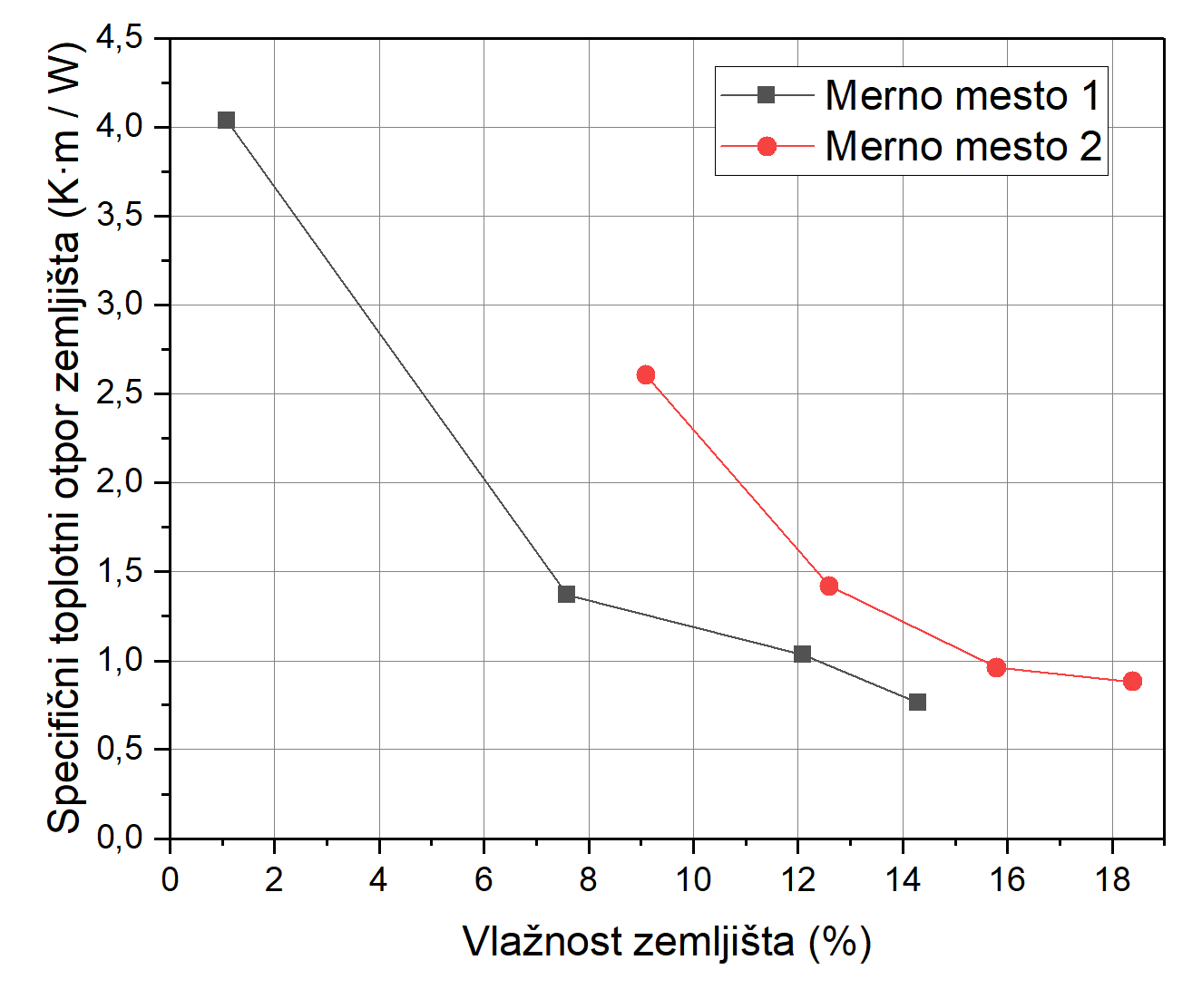
7. SAVJETOVANJE CG KO CIGRE, 28-30.09.2021, BEČIĆI
Grafikon 2. Zavisnost ρz (K·m/W) od wz (%)--Izmerene vrednosti specifičnog toplotnog otpora, nakon ogleda zagrevanja na 60°C u trajanju od 90 min, i zagrevanja na 90°C u trajanju od 90 min (uzorci iz otvorenog rova– Mm1 je isto kao Mm13, Mm2 isto kao Mm16 sa grafikona 1)

Slide 10
ZAKLJUČAK
7. SAVJETOVANJE CG KO CIGRE, 28-30.09.2021, BEČIĆI
Srednja vrednost specifične toplotne otpornosti uzoraka iz tabele 1 je 0,927 K∙m/W pri srednjoj vrednosti vlage 20% (neporemećeno zemljište). Postoje lokalno mnogo veće vrednosti ρz. Vlaga je promenljiva duž trase jer je zemljište nabijana lomljena cigla, šut, pesak na mnogo mesta. Prema TP 3 potrebno postavljanje specijalne mešavine sa stabilnom i manjom vrednošću ρz
Upoređivanjem uzorka sa iste lokacije (pre iskopa) i iz otvorenog rova uočavaju se slični rezultati
Prema TP3 2,5 (Km/W) je granica koja se uzima za zemljište sklono isušivanju. Nedostaju granice za vlagu. Na osnovu naših dosadašnjih iskustava 10-11% vlage je dovoljno da se ρz specijalne mešavine zadrži ispod 1 (Km/W).
U većini slučajeva kablovska posteljica (specijalna mešavina) je pripremljena od
fga 0-4 (jedinica)................................................. 70%,
fga 4-8 (dvojka)...................................................15%
fga 8-16 (trojka)...................................................15%, (sa ili bez cementa)
Kablovi danas poseduju merenje temperature celom dužinom zahvaljujući optičkom senzoru/ DTS. Za bolje upravljanje kablovima, naročito u petljama sa m=1 potrebno je meriti vlagu na kritičnim mestima, jer se tako može lakše uvideti koliko je još vremenski moguće opteretiti kabl. Ovo je naročito važno u havarijskim režimima kada se kabl preopterećuje. DTS često biva oštećen građevinskim radovima.
Pri tome treba imati snimljenu krivu- zavisnost ρz (K·m/W) od wz (%) za tip posteljice u koji je kabl položen. To se može lako uraditi dostavljanjem uzorka na ispitivanje u laboratoriju pre polaganja kabla.
Trenutno nedostaju podaci za kamenita tla, planinske uspone, kablove sa utegama i sl. u kojima se teško obezbeđuje dobro prianjanje spoljnog omotača kabla za posteljicu
I dalje ostaje problem struja kroz plašteve. Preporučuje se merenje nakon opterećenja kabla, pogotovo kod promenljive geometrije tokom polaganja. Rešenje: modelovati kabl, izračunati očekivane struje kroz plašt, preduzeti korake za bolje ukrštanje plašta

Slide 11
PITANJA ZA DISKUSIJU
1. Da li su vršena ispitivanja vremenske konstante isušivanja različitih kategorija zemljišta u zavisnosti od temperature kabla (kabla u sredini cilindra) i za različite debljine kabla (određivanje vremenske kontante isušivanja različitih kategorija zemjišta sa konstatnom temperaturom unutrašnjeg cilindra) ?
2. U toku ispitivanja zemljište je sušeno u termkomori. Dakle posteljica je kompletno isušivana. Da li bi rezultati bili identični da se pretpostavi isušivanje kablovske posteljice u zavisnosti od vremena zagrijavanja kabla, odnosno opterećenja i debljine koncentričnih krugova (određivanje vremenske konstante isušivanja različitih kategorija zemljišta u zavisnosti od opterećenja kabla odnosno u zavisnosti od vremenske konstante zagrijavanja kabla)
7. SAVJETOVANJE CG KO CIGRE, 28-30.09.2021, BEČIĆI

Slide 12
Hvala na pažnji / Thank you for your attention ninoslav.simic@ieent.org
7. SAVJETOVANJE CG KO CIGRE, 28-30.09.2021, BEČIĆI

